Slide 1
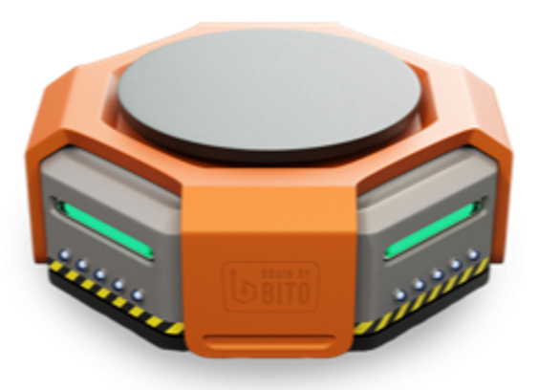



AMAZING
HOW OUR
BRAIN
WORKS.
YG Intelligence Box (IB_2.0)
需求分析及方案
Proprietary and Confidential. Please do not distribute. ©2018, BITO Robotics, Inc.

Slide 2
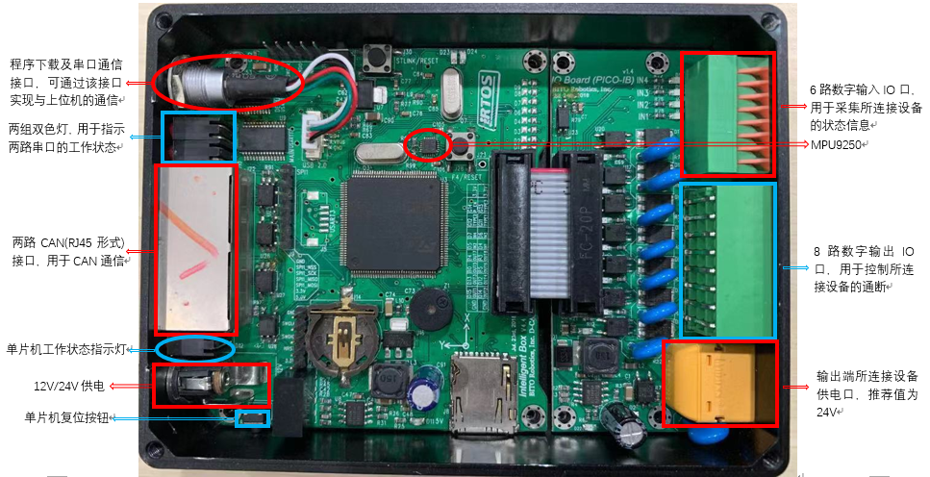
Intelligence Box（IB_1.0）- 车辆底盘控制器
V4.6版本

Slide 3
IB Specifications
Items | Specifications
Microcontroller | STM32F407ZGT6 ARM Cortex-M4 32b MCU+FPU, 210DMIPS, up to 1MB Flash/192+4KB RAM
Sensors | Gyroscope 3Axis,Accelerometer 3Axis, Magnetometer 3Axis (MPU9250)
Programmer | ST-Link V2（IB内嵌）
Digital I/O | Output(8channels)：It can support Normal Digital Output and PWM mode and Pulse mode; Input (4channels and the new version has 6channels): it can support normal signal and PNP and NPN signals;
Communication Ports | USART*2 USB 2.0*1 CAN*2
LEDs and buttons | Dual-color indicator light: total have 3pcs：2used for indicator of the usart communication, and the last one used for indicate the CMU’s work status;
Input Power Sources | 12V/24V：battery for the Intelligent box; 24V：provide the power to the devices which will be connected to the port of the Output;
Dimensions
Weight

Slide 4
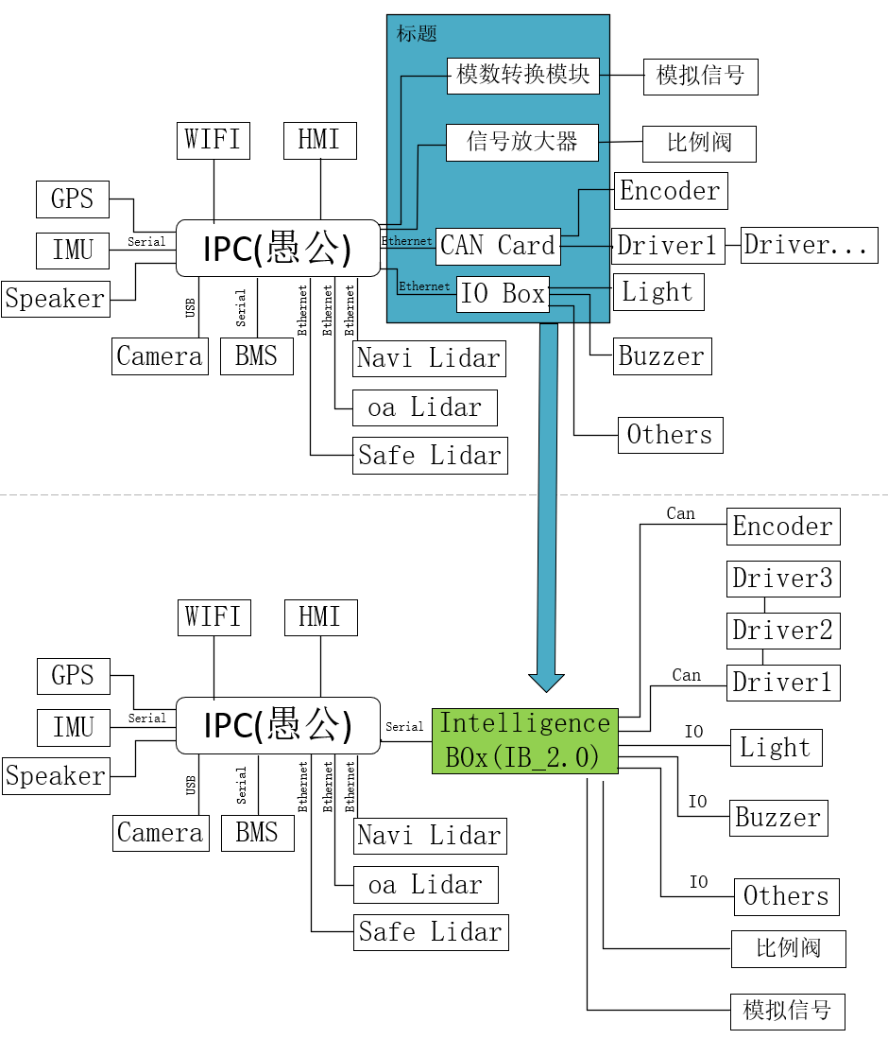
需求分析
愚公系统运行在宾通定制的IPC上，现有愚公采用两套连接模式（右上图为去硬件后的典型连接图，右下图为IB的硬件连接图） 。
主要区别在于IB作为宾通定制化的车辆底盘控制器，能够更通用的连接各类驱动器，编码器，比例阀，各类IO设备以及拓展设备。
愚公的产品目标是做通用化的车辆控制软件，我们本身不限制车辆硬件，但在实际使用中，因为硬件的不统一，车辆的不同功能，底层的硬件差异，如果没有专用的底盘控制器，车辆的驱动外设会比较乱，不同项目软件版本也很难统一 。

Slide 5
IB_2.0
现有IB_1.0为宾通第一代车辆底盘控制器，为某项目定制硬件，设计之初考虑到一定的车辆平台的通用性，采用12v电制，串口形式与愚公IPC连接，两路CAN（这里是大写啊）通讯，用于连接驱动器及编码器，6路数字输入，8路数字输出，可在数字输出及PWM输出间进行切换，同时具备硬件看门狗功能。
随着市场部门不断推进，接触到越来越多的不同车辆硬件以及各种客户需求，现在的IB硬件很难满足市场上所有的客户需求。
所以为了让愚公软件在不同平台上更为稳定高效，开发IB_2.0车辆底盘控制器以作为愚公软件同客户差异化硬件的连接桥梁显得有尤为重要。
IB_2.0在愚公软件安全模块的基础上，增加硬件安全模块，包括1路急停输入，1路抱闸输出，2路急停输出，以及1路失电制动信号，硬件部分增加续流二极管保护、过载保护、短路保护和断路监测，提高项目现场的硬件可靠性。
具体 IB_2.0规格需求请参考下表。

Slide 6
IB_2.0 需求汇总
Items | Specifications
主控芯片 | STM32F427 ARM Cortex-M4 180MHz, 225DMIPS, up to 2MB Flash/256+4KB RAM（研发选型）
IMU | Gyroscope 3Axis,Accelerometer 3Axis, Magnetometer 3Axis (ICM-20948)
Programmer | ST-Link
Digital I/O | Digital Input x12（6 for encoder） Analog Inputs (0.2-11.0 V) x12 Power outputs x16 Power outputs (current controlled) x8
供电 | 传感器供电 11V 驱动器供电
通讯接口 | USART*2 CAN*2 RS232*2 RS485*2 RS422*2
LED指示灯 | 工作指示灯 急停指示灯 报警灯
标称电压 | 12-48V宽电压设计，带过压保护及反极性保护
防护等级 | IP65
开关机键 | 具备一键开关机
接口规格 | RJ45，M12，TE23，TE35等工业标准接口

Slide 7
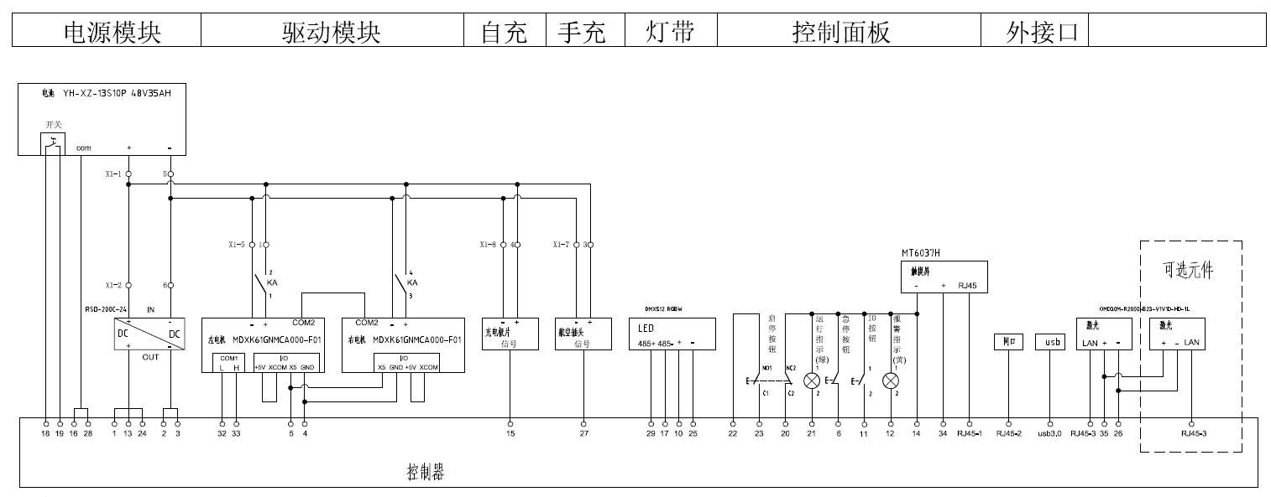
IB_2.0 框架图
IB_2.0，应该是一个通用化的电气平台入口，我们提供一套系统框图，与AGV、叉车进行对接。这个电气系统框图具有通用性，客户通过标准连接图能够跨品牌跨平台跨车辆连接到我们的愚公上。（下图是一典型连接图，非实际连接图）

Slide 8
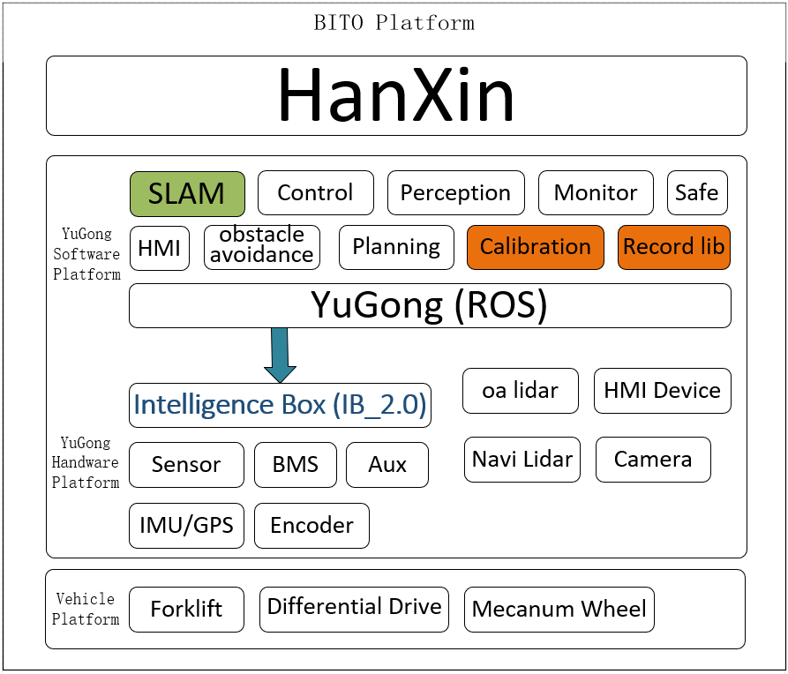
愚公软件框架图

Slide 9
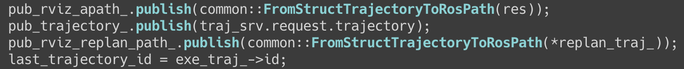
愚公及IB模块分解
愚公系统（Jimmy）
NSA：node_simple_agent(单机任务状态)
LLP：node_local_plan(单机路径规划和局部规划,轨迹生成器)
NTT：node_trajectory_tracker(轨迹跟踪器).
chasis（江渝、吴天俊）
bit_ib_lib：将NTT发送的控制命令，转换成协议，下发给IB
IB：实现底盘控制
现状
Ubuntu16.04 + ROS kinetic
除IB的程序外，用的都是C++11
使用navigator中的一些共用的数据结构
exception
control
…
C++的第三方库
glogs
gflags
…
NSA
LPP
SendTraj
ros service: trajectory_srv
NTT
bit_ib_lib
串口
IB

Slide 10
IB_2.0分步开发策略
下移
chasis全部移植到IB上
目前使用的接口请参考《愚公运动底盘ROS接口 》
用C语言重写bito_ib_lib
设计通信协议（注意第三阶段的通用性）
开发socket通信接口（第三阶段复用）
轨迹跟踪算法
开发环境
freeRTOS/arm gcc
纯C语言（有可扩充的库）
NTT重写
LPP通过串口通信，与NTT交互
ODOM + 内部IMU + 外部定位数据做融合
复用第二阶段的socket通信接口及通信协议，补充并完善
IB功能验证
利用现有IB硬件验证chassis移植到IB上的可行性及 性能评估
扩展IB功能接口
目标
扩展IB的IO接口
强化IB性能
IO接口
模拟输入
数字输出
模拟量输出
PWM输出
带电流反馈输出
NSA
LPP
NSA
《愚公运动底盘ROS接口》
LPP
IB_2.0.1
NTT
Bito_ib_lib
串口
串口
IB_2.0.2
NTT
bito_ib_lib
驱动
第一阶段
第二阶段
第三阶段
驱动

Slide 11
行动项预估
阶段 | 工作项 | 时间评估 | 人员安排 | 备注
硬件开发 | 评估 | 1周 | 2
 | 设计 | 2周 | 2
 | 试样 | 2+1周 | 2 | 包括制板贴片调试
调试 | 2周 | 2
新方案评估 | chassis移植IB上的可行性 |  |  | 利用现有IB硬件验证
性能评估
前期工作准备 | 根据《愚公运动底盘ROS接口 》，设计通信协议 | 3天 | 1
整理bit_ib_lib模块及功能 | 2天 | 1
开发阶段 | 通信开发（串口通信/CAN通信)
协议拼接与解析（纯C语言）
bit_ib_lib重写（纯C语言）
驱动重写
模块整合
测试 | 功能测试
稳定性测试
实时性测试

Slide 12

BITO 美好愿景
GOOD
Vision

